Slide 1
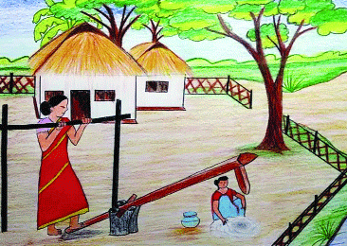
আজকে
সকলকে
মাল্টিমিডিয়া ক্লাসে স্বাগতম
অভিনন্দন

Slide 2
পরিচিতি
মোঃ হাসানুজ্জামান (ফুয়াদ)।
সহকারী শিক্ষক,(বিজ্ঞান)
কল্যানপুর মাধ্যমিক বিদ্যালয়।
দৌলতপুর, কুষ্টিয়া।
মোবাইল নং ০১৭১০০৩৫৩৫৫
Gmail no- fuadhasan571978@gmail.com
বিষয়ঃ বিজ্ঞান
শ্রেণীঃ ৯ম
অধ্যায়ঃ ১ম
সময়ঃ ৫০ মিনিট

Slide 3
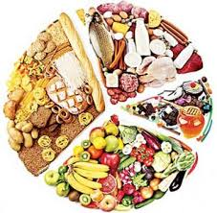
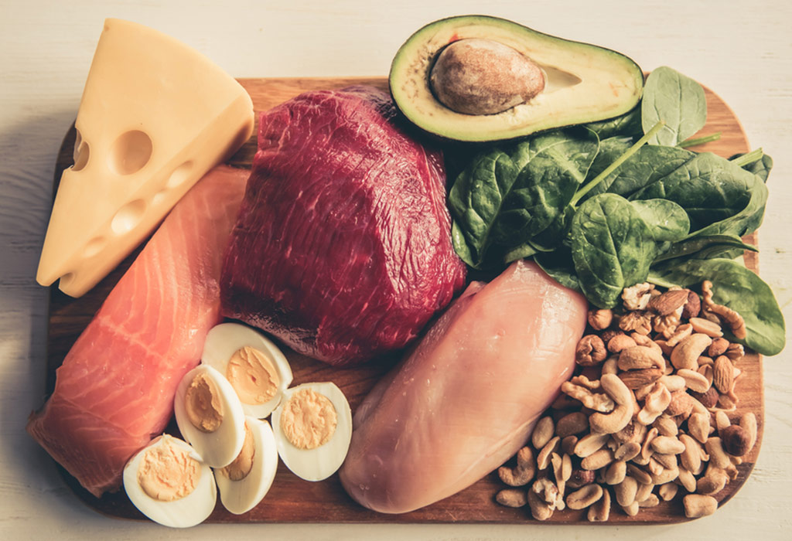
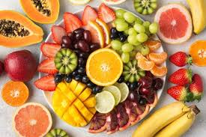
নিচের চিত্রগুলো দেখে আমরা চিন্তা করে বলি এগুলি কি?
এগুলো খাদ্য।তাহলে এগুলো কি খাদ্য? পষ্টিকর খাদ্য।

Slide 4
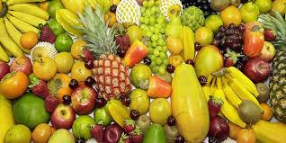
আজকের পাঠ শিরোনামঃ
খাদ্য ও পুষ্টি

Slide 5
শিখনফল
এই পাঠ শেষে শিক্ষার্থীরাঃ-
১। খাদ্য ও পুষ্টি কি তা বলতে পারবে।
২।খাদ্যের কাজগুলো বলতে পারবে ।
৩। খাদ্য উপাদান সমুহের নাম লিখতে পারবে।

Slide 6
খাদ্য কি?
জীবদেহের বৃদ্ধি, শক্তি উৎপাদন, রোগ প্রতিরোধ এবং ক্ষয়পূরন করে, ও পুষ্টিসাধন করে তাই খাদ্য।

Slide 7
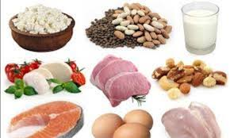
পুষ্টি কি?
পুষ্টি হলো –খাদ্যবস্তুকে পরিপাক ও শোষন করা এবং আত্তীকরন দ্বারা দেহের শক্তির চাহিদা পূরন , রোগ প্রতিরোধ,বৃদ্ধিও ক্ষয়পূরন করা।

Slide 8
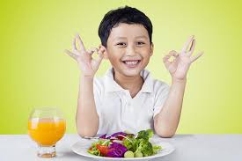
খাদ্যের কাজ
১। খাদ্য দেহের গঠন, বৃদ্ধিসাধন,ক্ষয়পূরণ ও রক্ষণাবেক্ষন করে।

Slide 9
২। খাদ্য দেহে তাপ উৎপাদন করে, কর্মশক্তি প্রদান করে।

Slide 10
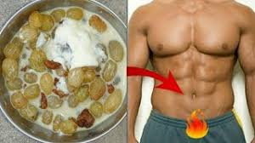
৩। খাদ্য রোগ প্রতিরোধ করে, দেহকে সুস্থ, সবল এবং কর্মক্ষম রাখে।

Slide 12
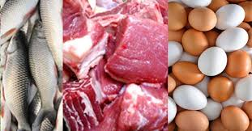
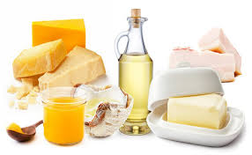

Slide 13
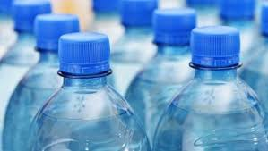

Slide 14
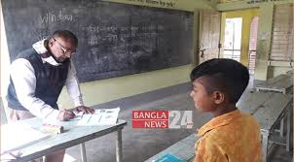
একক কাজ
১। খাদ্যও পুষ্টি কাহাকে বলে ?
২।খাদ্যের উপাদান কয়টি ও কি কি?

Slide 15
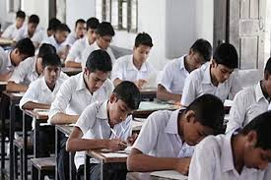
দলগত কাজ
পুষ্টিগত খাদ্যের প্রয়োজনীতা ব্যাখ্যা কর।

Slide 16
মূল্যায়ন
১। শর্করা আমাদের দেহে কি কি কাজে ?
২। কোন কোন ফলে সেলুলোজ থাকে?

Slide 17
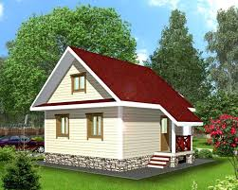
বাড়ীর কাজ
বিভিন্ন প্রকার খাদ্যের উৎসগুলো বিশ্লেষন কর।

Slide 18
আল্লাহ হাফেজ

